Slide 1
Nytt Utskriftssystem
f
Safecom er død, lenge leve Papercut
Anders Widding
ITI/WAP
f
UiO

Slide 2
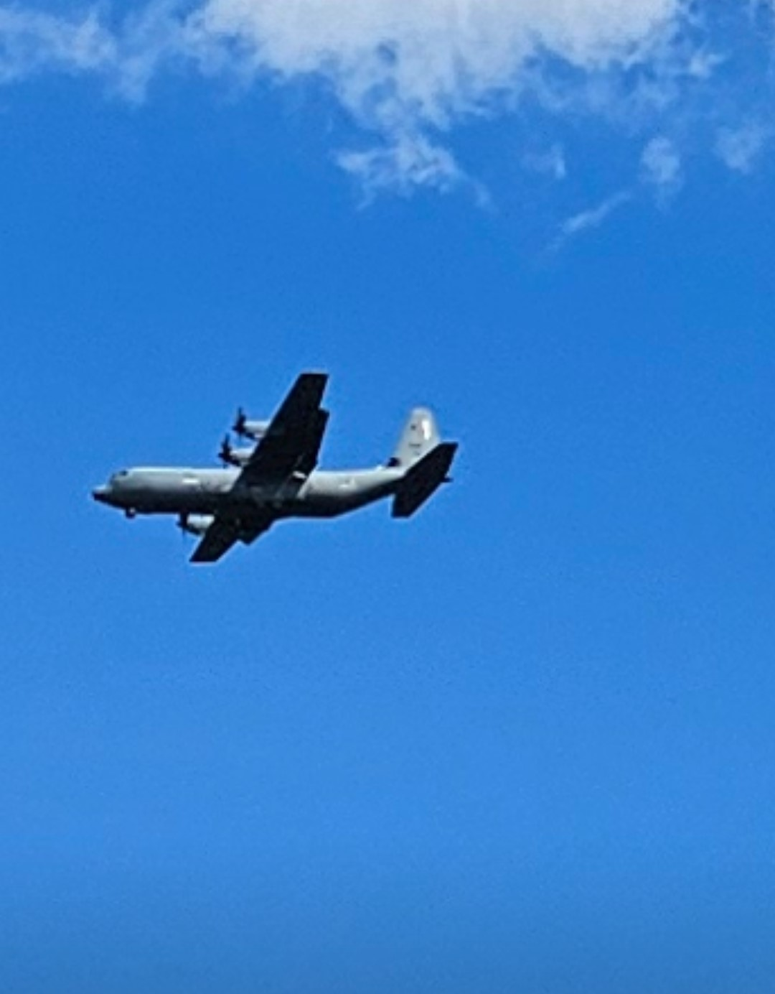
Safecom
2015-2024
194.000.000 sider (590 tonn papir)
Utmerket i 2015, men ikke egnet i dag
Lagt ned 7.mai 2024
andersrw

Slide 3
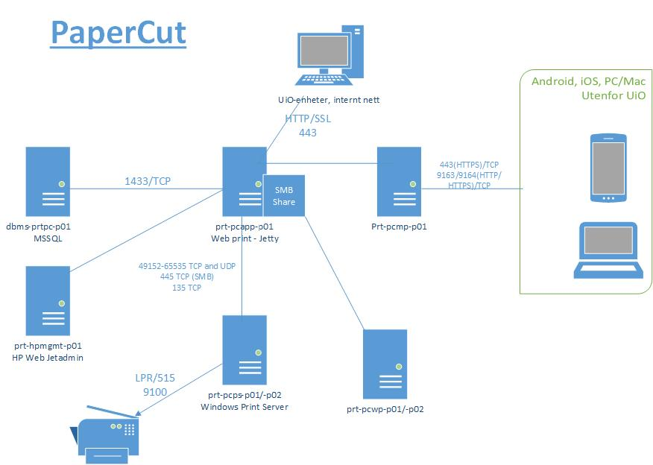
Ny rammeavtale
Leverandør: Dustin med Papercut og HP
Enkel systemskisse
HP erstatter Ricoh
Pull, klikkprisbasert avtale som før
Antall (pull)-lisenser redusert med 25% til 300
Alle bestillinger via utskrift/innkjøp@usit
Høst 2023, Usit først ut
Pilot SV
«Fullt» implementert mai 2024

Slide 4
Papercut
Har alt gått etter planen?
Mange involverte; planlegging, informasjon, bestilling/mottak, implementering, brukerstøtte
Betalingsløsning via Papercut gjenstår,
gammel løsning (utskrift.uio.no) brukes fortsatt.
Modul for telleverksavlesning (Print Fleet) gjenstår,
MPS Monitor håndterer dette inntil videre.
System for bedre overvåking av maskinparken er under utvikling (Zabbix)

Slide 5
Dustin
Har alt gått etter planen?
Merkantilt
- Rutiner ved innkjøp
- Tidvis forsinkelser med leveranser
- Rutiner ved fakturering
Service
- Bytte av underleverandør ga utfordringer
- Tonerleveranser tidvis forsinket
- Service på MFP: Advania: tlf. 909 60 600, dokument@advania.no
- Brukerportal for feilmeldinger kommer
- Kontaktpunkt tonere: uio.print@dustin.com

Slide 6
Historikk - Utskriftsvolum i millioner sider

Slide 7
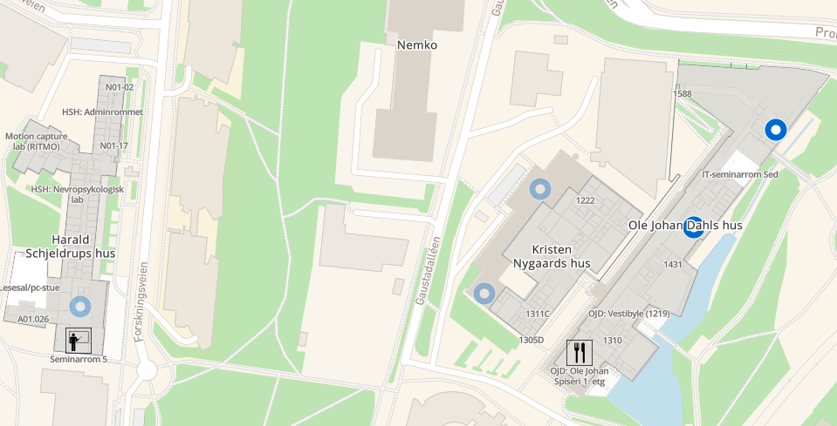
Oversikt over skrivere er lagt inn i mazemap
https://www.uio.no/tjenester/it/adm-app/mazemap/

Slide 8

